Slide 1
Plazi
Šupinatí - ještěři

Slide 2
Systém plazů
třída: plazi
podtřída: haterie
podtřída: želvy
podtřída: krokodýlové
podtřída: šupinatí
  řád: ještěři
  řád: hadi

Slide 3
Šupinatí
nejpokročilejší skupina plazů
tělo pokrývají šupiny
typický je párový hemipenis
většinou vejcorodí
dělí se na ještěry a hady

Slide 4
Ještěři
typické tělo
4 pětiprsté končetiny
ocas delší než tělo – autotomie, regenerace

Slide 5
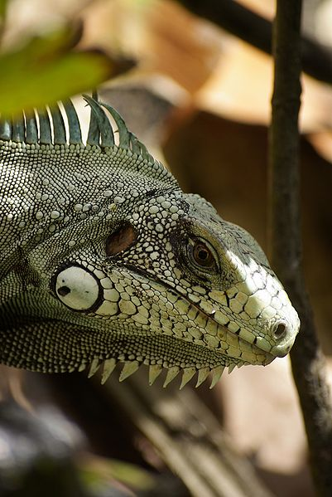
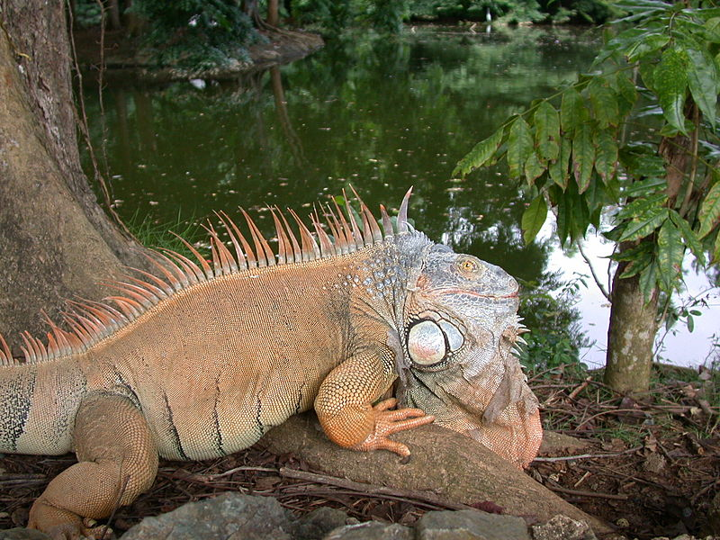
Leguánovití – leguán zelený
[1]
[2]

Slide 6
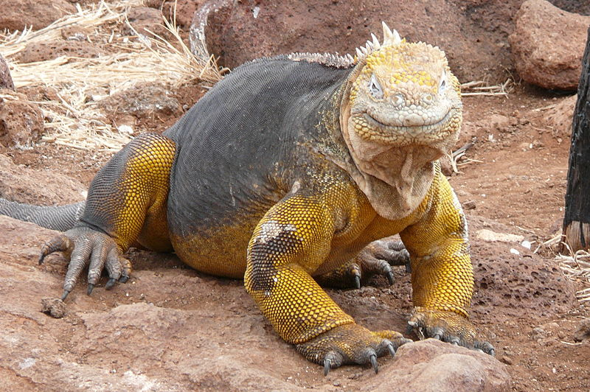
Leguánovití - leguán galapážský
[3]

Slide 7
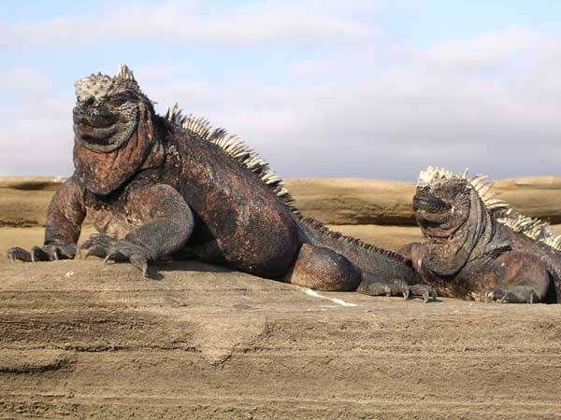
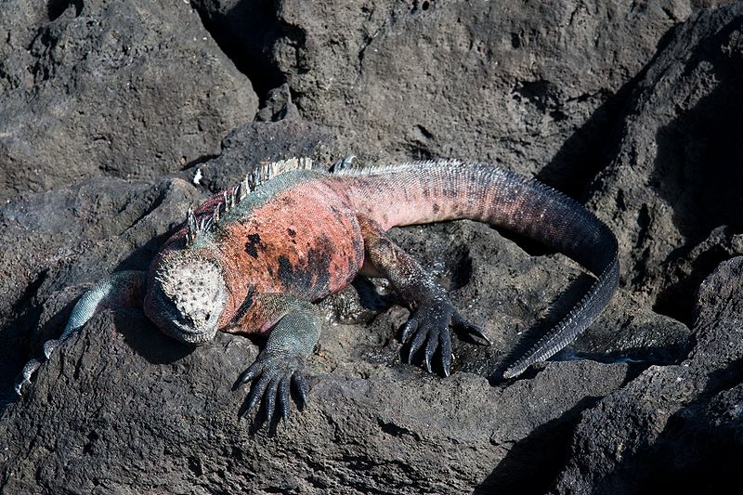
Leguánovití leguán mořský
[4]
Potápí se –
živí se mořskými řasami
[5]

Slide 8
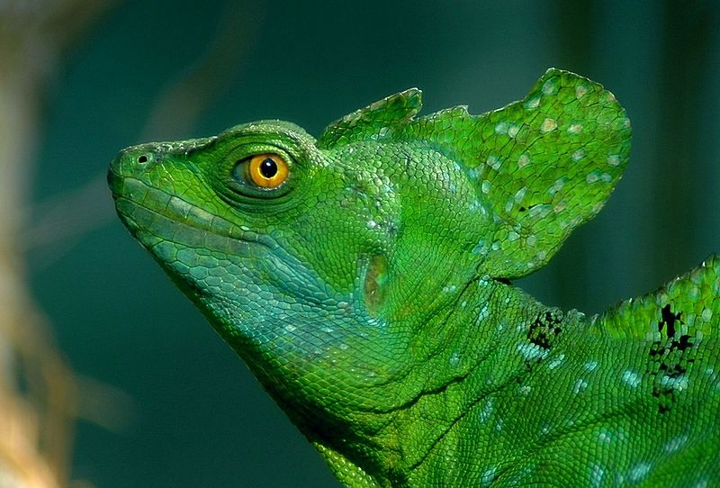
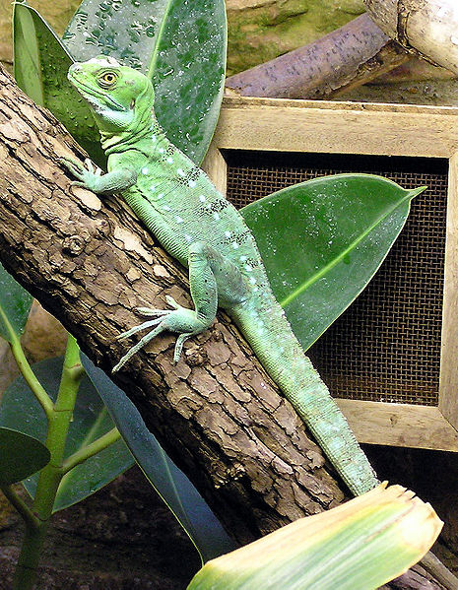
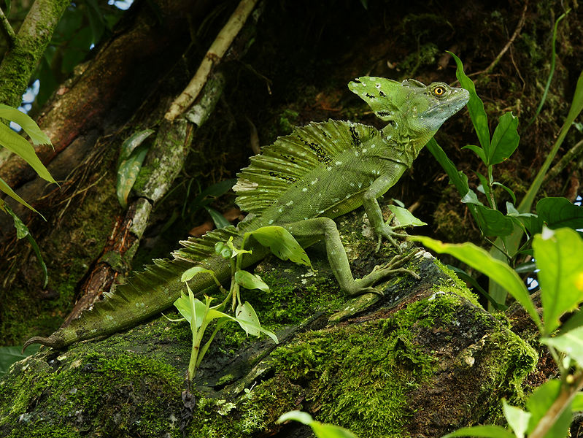
Leguánovití bazilišek zelený
[8]
[7]
samec
samice
[6]

Slide 9
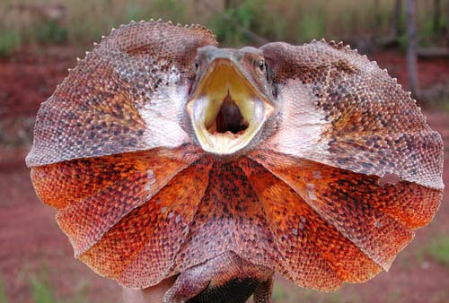
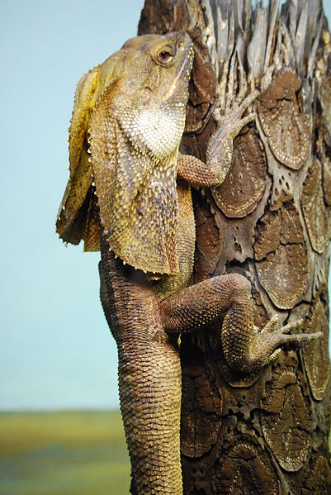
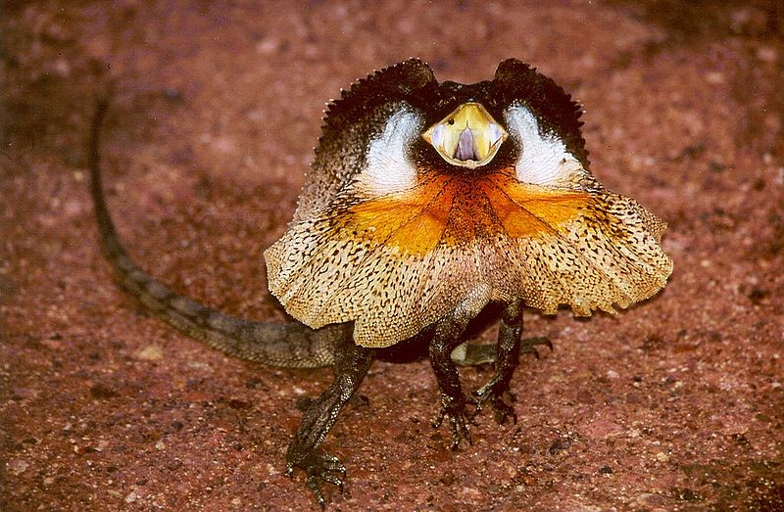
Agamovití agama límcová
[9]
[11]
[10]

Slide 10
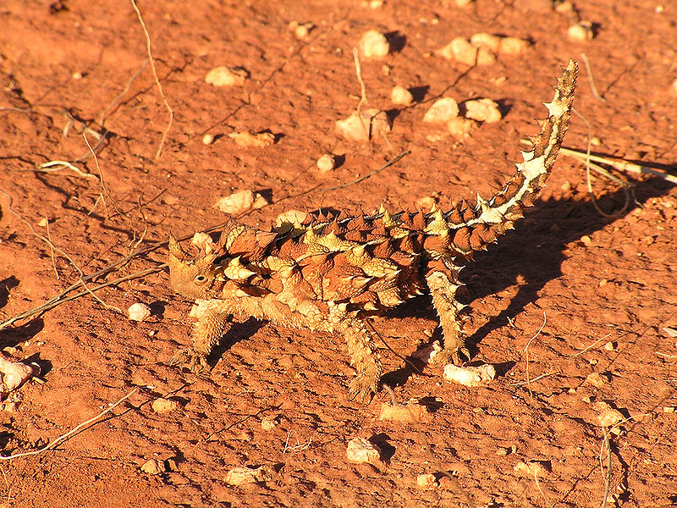
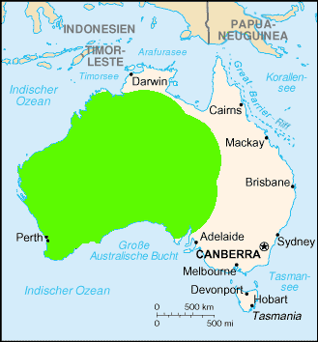
Agamovití - moloch ostnitý
[12]
[13]

Slide 11
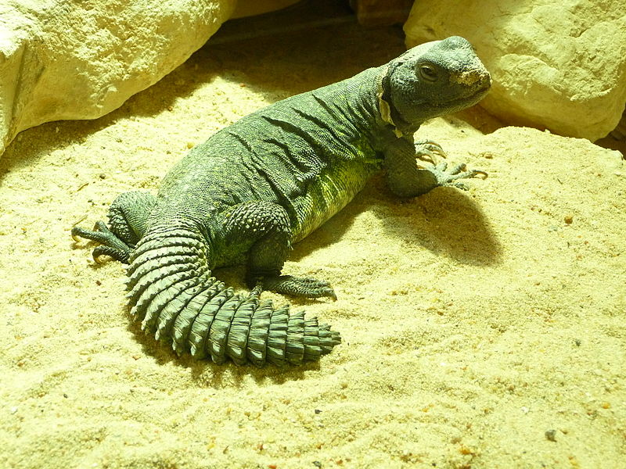
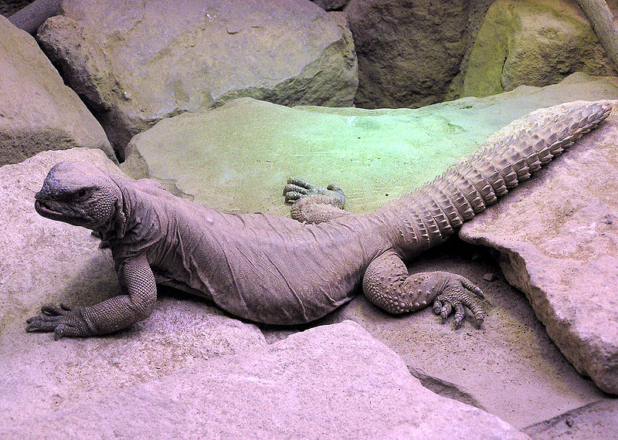
Agamovití - trnorep skalní a egyptský
[14]
Mohutný ocas slouží jako zásobárna
i na obranu.
[15]

Slide 12
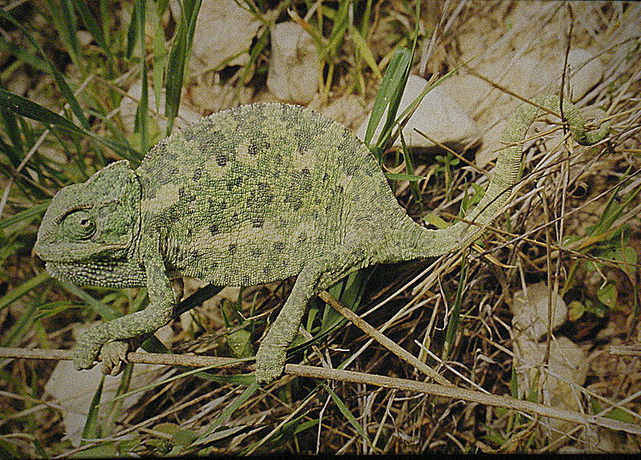
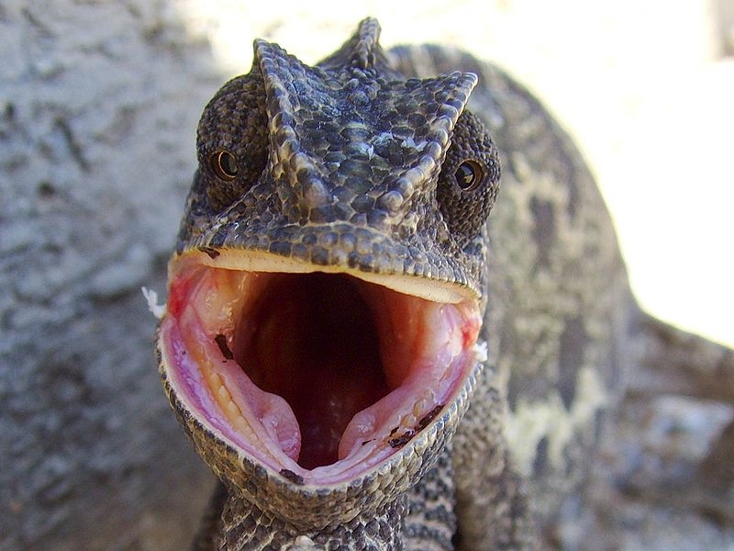
Chameleonovití
[16]
[17]
chameleon obecný
do 30cm
stanoviště se středomořskou vegetací

Slide 13
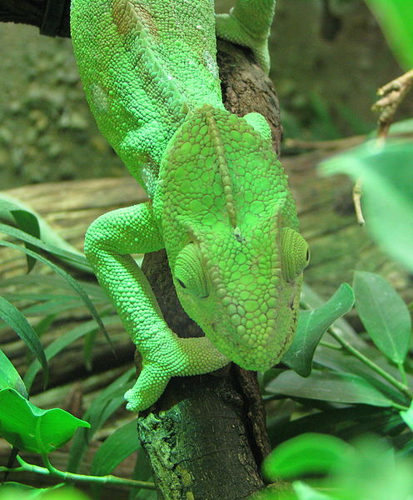
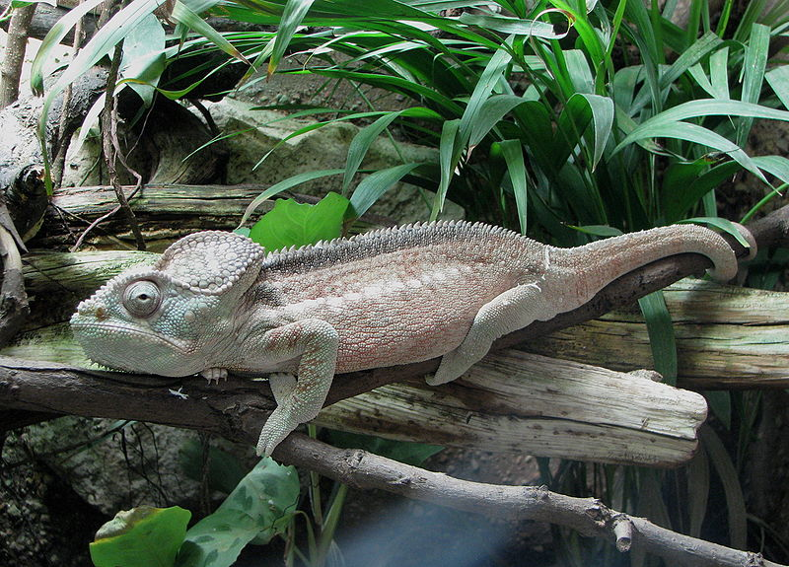
Chameleonovití
chameleon obrovský
samice
až 70cm
Afrika
samec
[19]
[18]

Slide 14
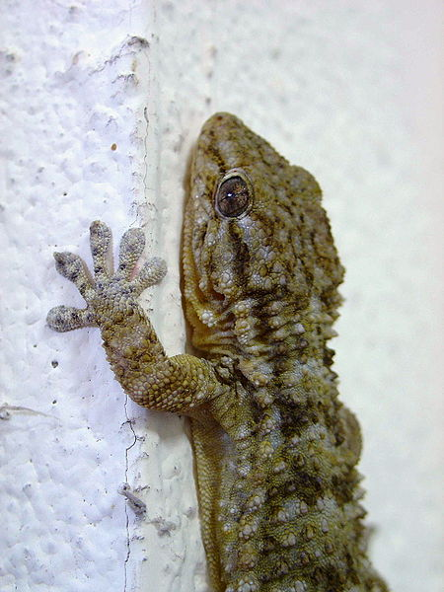
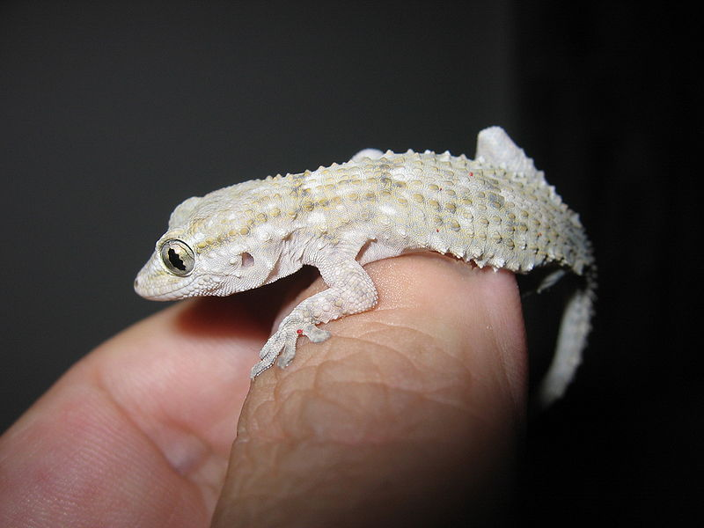
Gekonovití
[21]
gekon zední
Středomoří
[20]

Slide 15
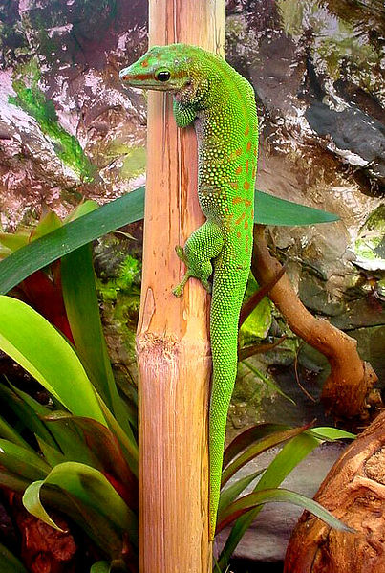
Gekonovití
felsuma madagaskarská
[22]

Slide 16
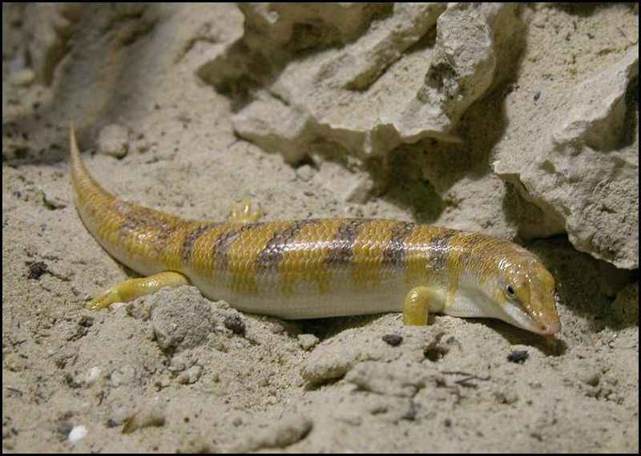
Scinkovití – scink lékařský (obecný)
v severní Africe součást tradiční medicíny
zahrabává se, „plave“ pod pískem
[23]

Slide 17
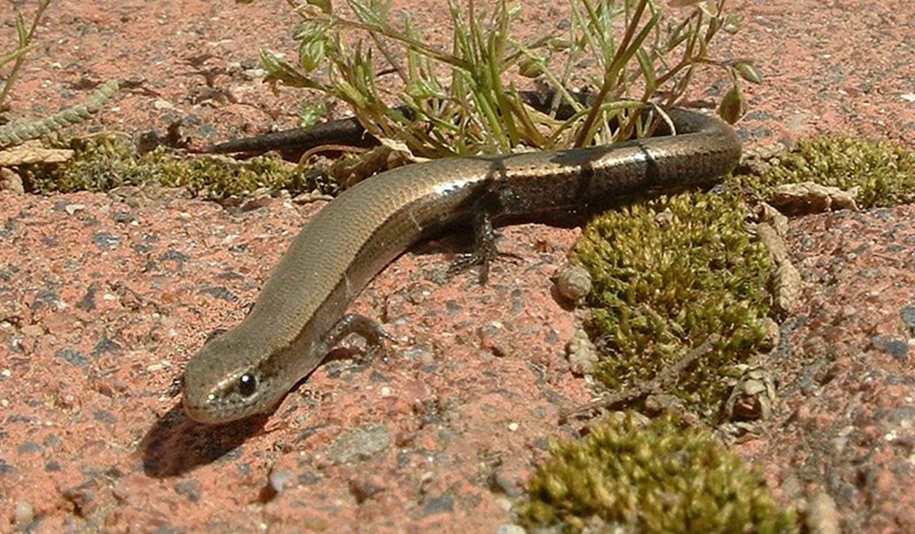
Scinkovití – krátkonožka evropská
[24]

Slide 18
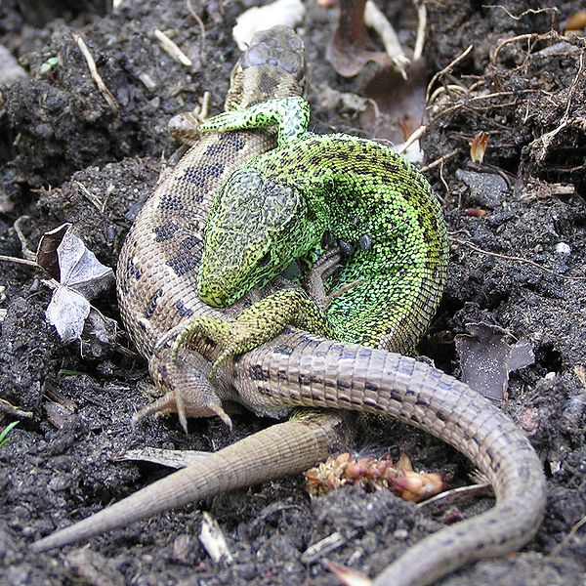
Ještěrkovití – ještěrka obecná
[25]

Slide 19
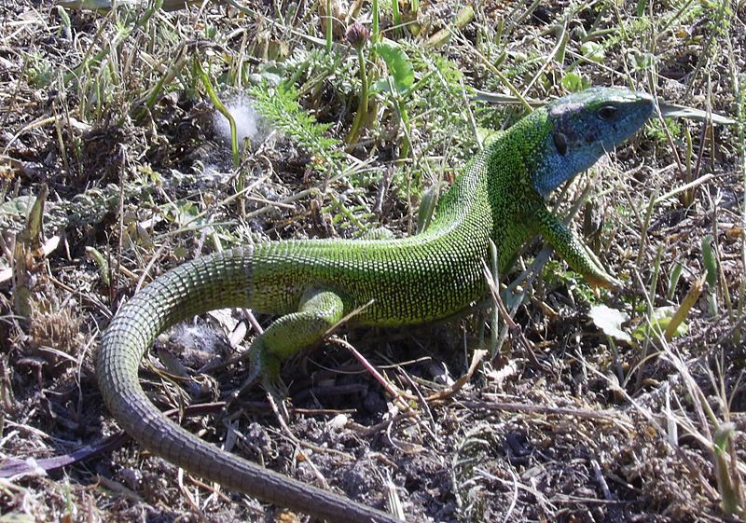
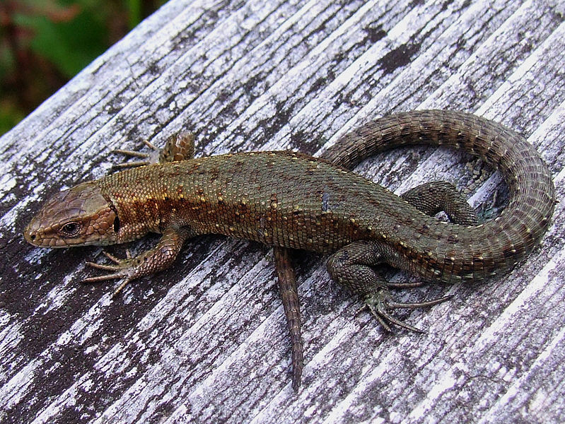
Ještěrkovití
[26]
Ještěrka zelená
Ještěrka živorodá
[27]

Slide 20
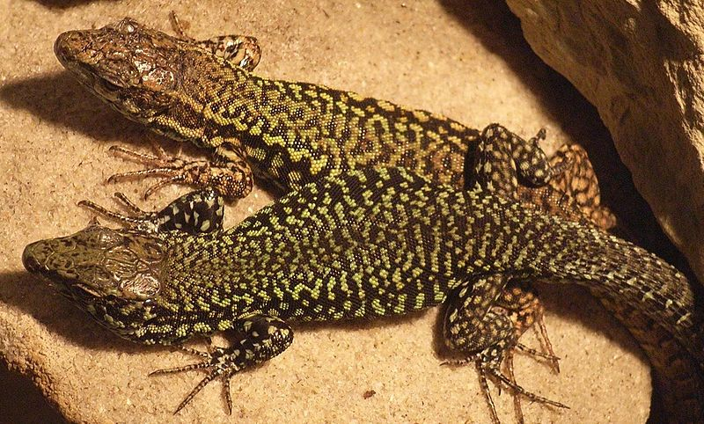
Ještěrkovití – ještěrka zední
[28]

Slide 21
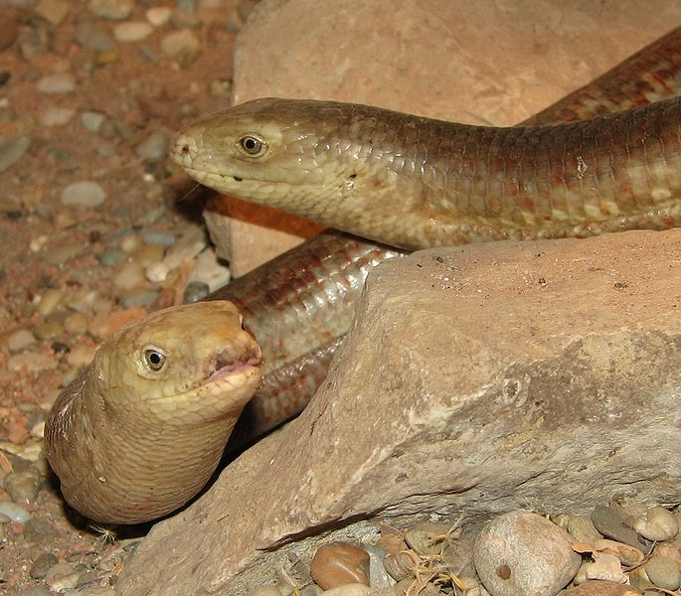
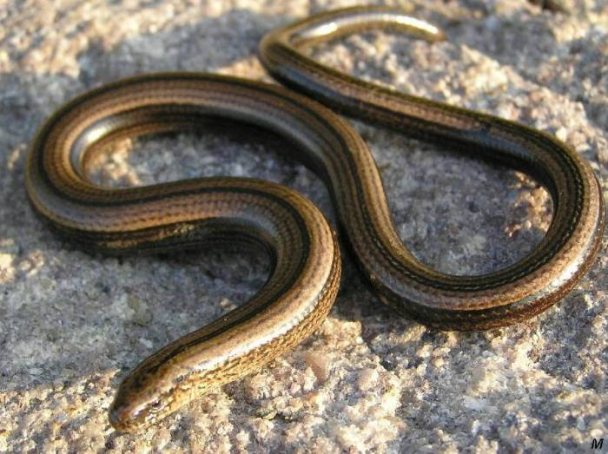
Slepýšovití
[30]
[29]
Blavor žlutý
Slepýš křehký

Slide 22
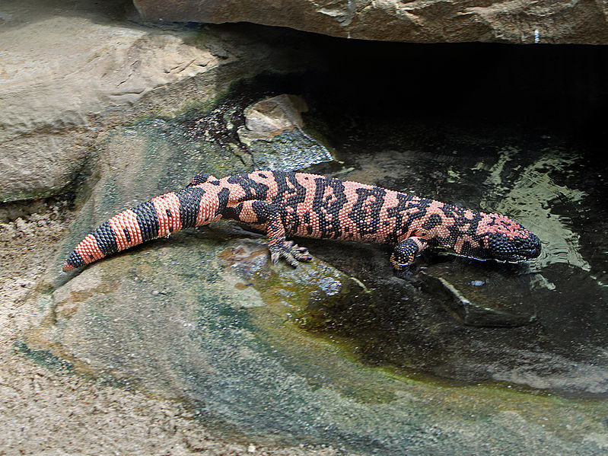
Korovcovití – korovec jedovatý
až 50cm
kousnutí člověka neohrožuje
Severní Amerika
[31]

Slide 23
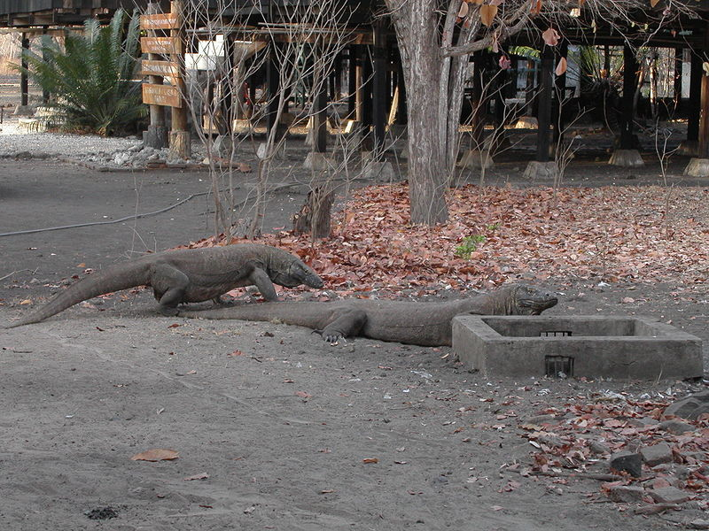
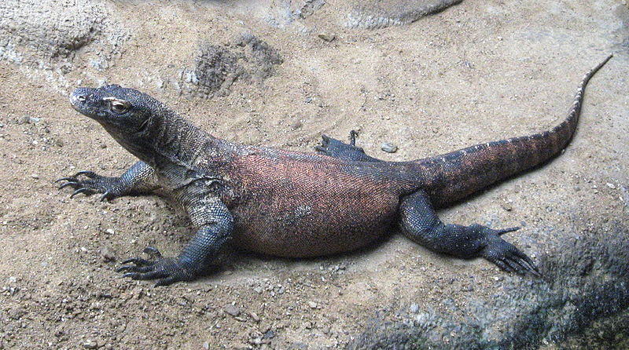
Varanovití varan komodský
[32]
[33]

Slide 24
Zopakujte si:
1. Ocas slouží jako zásobárna i zbraň.
2. Býložravý ještěr, pro potravu se potápí v moři.
3. Největší z ještěrů.
4. Drobný ještěr se schopností pohybu po hladké ploše.

Slide 25
Řešení:
1. trnorep
2. leguán mořský
3. varan komodský
4. gekon

Slide 26
Zdroje I:
[1] [cit. 2013-05-03]. Dostupný pod licencí Creative Commons na WWW: http://commons.wikimedia.org/wiki/File:Iguana_iguana_Puerto_Rico_zoo.jpg
[2] [cit. 2013-05-03]. Dostupný pod licencí Creative Commons na WWW: http://commons.wikimedia.org/wiki/File:IGP1264r.JPG
[3] [cit. 2013-05-03]. Dostupný pod licencí Creative Commons na WWW: http://commons.wikimedia.org/wiki/File:Conolophus_subcristatus_%28North_Seymour_4%29.jpg
[4] [cit. 2013-05-03]. Dostupný pod licencí Creative Commons na WWW: http://commons.wikimedia.org/wiki/File:Iguanamarina.jpg
[5] [cit. 2013-05-03]. Dostupný pod licencí Creative Commons na WWW: http://commons.wikimedia.org/wiki/File:Red_Marine_Iguana_-_8.jpg
[6] [cit. 2013-05-03]. Dostupný pod licencí Creative Commons na WWW: http://commons.wikimedia.org/wiki/File:Basiliscus_plumifrons_%28Costa_Rica%29.jpg
[7] [cit. 2013-05-03]. Dostupný pod licencí Creative Commons na WWW: http://commons.wikimedia.org/wiki/File:Stirnlappenbasilisk2_gro%C3%9Fer_kopf.jpg
[8] [cit. 2013-05-03]. Dostupný pod licencí Creative Commons na WWW: http://commons.wikimedia.org/wiki/File:Plumed.basilisk.arp.jpg

Slide 27
Zdroje II:
[9] [cit. 2013-05-03]. Dostupný pod licencí Creative Commons na WWW: http://commons.wikimedia.org/wiki/File:Frilled-lizard500.jpg
[10] [cit. 2013-05-03]. Dostupný pod licencí Creative Commons na WWW: http://commons.wikimedia.org/wiki/File:Chlamydosaurus_kingii_-Taronga_Zoo,_Sydney,_Australia-8a.jpg
[11] [cit. 2013-05-03]. Dostupný pod licencí Creative Commons na WWW: http://commons.wikimedia.org/wiki/File:Chlamydosaurus_kingii.jpg
[12] [cit. 2013-05-03]. Dostupný pod licencí Creative Commons na WWW: http://commons.wikimedia.org/wiki/File:Thorny_Devil_Area.png
[13] [cit. 2013-05-03]. Dostupný pod licencí Creative Commons na WWW: http://commons.wikimedia.org/wiki/File:Moloch_horridus.jpg
[14] [cit. 2013-05-03]. Dostupný pod licencí Creative Commons na WWW: http://commons.wikimedia.org/wiki/File:Nordafrikanische_Dornschwanzagame.JPG
[15] [cit. 2013-05-03]. Dostupný pod licencí Creative Commons na WWW: http://commons.wikimedia.org/wiki/File:Egyptian.spiny.tail.lizard.arp.jpg
[16] [cit. 2013-05-03]. Dostupný pod licencí Creative Commons na WWW: http://commons.wikimedia.org/wiki/File:Chamaeleo.chamaeleon.bl1.jpg

Slide 28
Zdroje III:
[17] [cit. 2013-05-03]. Dostupný pod licencí Creative Commons na WWW: http://commons.wikimedia.org/wiki/File:Gew%C3%B6hnliches_Cham%C3%A4leon.jpg
[18] [cit. 2013-05-03]. Dostupný pod licencí Creative Commons na WWW: http://commons.wikimedia.org/wiki/File:Portrait_Furcifer_oustaleti_female.JPG
[19] [cit. 2013-05-03]. Dostupný pod licencí Creative Commons na WWW: http://commons.wikimedia.org/wiki/File:Furcifer_oustaleti_-_male.JPG
[20] [cit. 2013-05-03]. Dostupný pod licencí Creative Commons na WWW: http://commons.wikimedia.org/wiki/File:Geco_Tarentola_mauritanica.JPG
[21] [cit. 2013-05-03]. Dostupný pod licencí Creative Commons na WWW: http://commons.wikimedia.org/wiki/File:Tarentola_mauritanica2.jpg
[22] [cit. 2013-05-03]. Dostupný pod licencí Creative Commons na WWW: http://commons.wikimedia.org/wiki/File:Madagascariensis2.jpg
[23] [cit. 2013-05-03]. Dostupný pod licencí Creative Commons na WWW: http://commons.wikimedia.org/wiki/File:Apothekerskink01.jpg
[24] [cit. 2013-05-01]. Dostupný pod licencí Creative Commons na WWW: http://commons.wikimedia.org/wiki/File:Ablepharus_kitaibelii_01.jpg

Slide 29
Zdroje VI:
[25] [cit. 2013-05-03]. Dostupný pod licencí Creative Commons na WWW: http://commons.wikimedia.org/wiki/File:Lacerta_agilis_2006_05_06cq.jpg
[26] [cit. 2013-05-03]. Dostupný pod licencí Creative Commons na WWW: http://commons.wikimedia.org/wiki/File:2007-05_Eidechse_02.jpg
[27] [cit. 2013-05-03]. Dostupný pod licencí Creative Commons na WWW: http://commons.wikimedia.org/wiki/File:Zootoca_vivipara_BS11.jpg
[28] [cit. 2013-05-03]. Dostupný pod licencí Creative Commons na WWW: http://commons.wikimedia.org/wiki/File:Podarcis_muralis_nigriventris.JPG
[29] [cit. 2013-05-03]. Dostupný pod licencí Creative Commons na WWW: http://commons.wikimedia.org/wiki/File:Anguidae.jpg
[30] [cit. 2013-05-03]. Dostupný pod licencí Creative Commons na WWW: http://commons.wikimedia.org/wiki/File:Sheltopusik_001.jpg
[31] [cit. 2013-05-01]. Dostupný pod licencí Creative Commons na WWW: http://commons.wikimedia.org/wiki/File:Heloderma_suspectum_01.jpg
[32] [cit. 2013-05-01]. Dostupný pod licencí Creative Commons na WWW: http://commons.wikimedia.org/wiki/File:Komodo-dragon-1.jpg
[33] [cit. 2013-05-03]. Dostupný pod licencí Creative Commons na WWW: http://commons.wikimedia.org/wiki/File:Varan_komodsk%C3%BD.jpeg

